Slide 1


Slide 2
а, о, у, в, ы, э.

Slide 3

Чистописание

Slide 4
очанконие
скиффус
ставприка
новасо
ренько

Slide 5
окончание
суффикс
приставка
основа
корень

Slide 6
Состав слова

Slide 7
Тема урока
Обобщение знаний
о составе слова

Slide 8
Цель урока
Обобщим знания
о составе слова

Slide 9
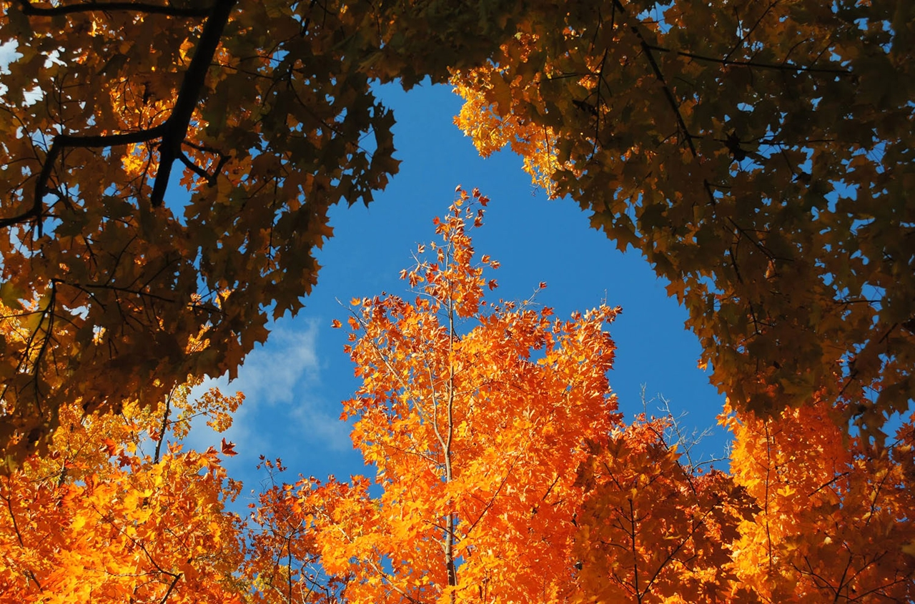

Slide 10
Белка, беленький, белить.
Водяной, вода, водить.
Лист, лиса, лисёнок.
Горный, горка, городок.

Slide 11
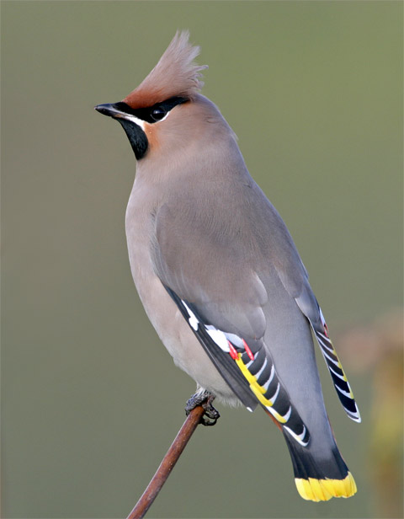
у
при
за
лёт
лёт
пере
под
вы
от

Slide 12
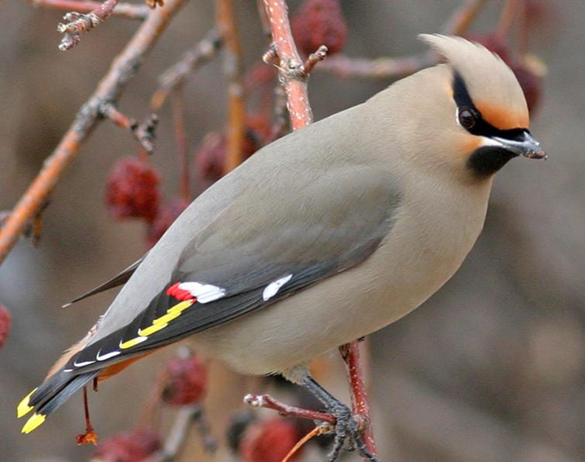
В, стройный, лес,
рябинка, росла.
Свиристель, рябиновый,
клевали, ягоды.

Slide 13
поездка
морозы
записка
подберёзовик
лесники

Slide 14
звёздочка морозы зёрнышко заморозки облако дочка кормушка поездка пришкольный

Slide 15
1. Берег, берега, береговой, побережье.
2. Дальний, синий, зимний, соседний.
3. Солнце, пальто, облако, весна.

Slide 16
Молодцы!

